Slide 1
KAP II. pillér generációváltás és tudásfejlesztés támogatása
Lantos Gergely
főosztályvezető
Agrárminisztérium
Agrármodernizációs Főosztály
Megújuló vidék – megújuló agrárium 2023-2027
2022. november 17.

Slide 2
Áttekintés
Új KAP (2023-2027) alapelvek és mérföldkövek
Generációs megújulást szolgáló beavatkozások
AKIS és az azt támogató beavatkozások
Agrárdigitalizáció támogatása
KAP Hálózat felépítése

Slide 3
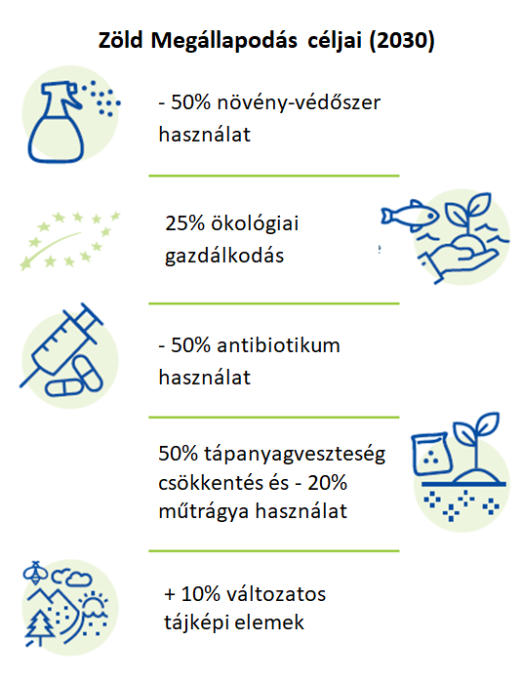
Új KAP (2023-2027) erősödő zöld elvárásokkal
Új KAP célok 9+1
1. Tisztességes bevételek a mezőgazdaságban
2. Ágazat versenyképességének növelése
3. Kiegyensúlyozottabb erőviszonyok az élelmiszerláncban
4. Éghajlatváltozással kapcsolatos intézkedések
5. Természeti erőforrások fenntartható használata
6. Tájak és a biológiai sokféleség megőrzése
7. Generációs megújulás támogatása
8. Vidéki térségek gazdasági élénkítése
9. Élelmiszer-minőség és az egészség védelme
Átfogó célkitűzés: tudásátadás, innováció, digitalizáció
Zöld Megállapodás KAP kapcsolódása
Farm2Fork stratégia és a Biodiverzitás stratégia

Slide 4
Új KAP (2023-2027) alapelvek és mérföldkövek
Alapelvek:
KAP Stratégiai Terv: I. és II. pillér (vidékfejlesztés) egyben
A tagállamoknak sokkal erőteljesebb környezeti és éghajlati célkitűzést kell vállalniuk.
Megfelelés alapúról áttérés az eredményalapú ellenőrzésre, területi monitoring, e-GN.
A II. pillér esetében támogatható marad valamennyi a jelenleg alkalmazott intézkedés.
A 80%-os mértékű nemzeti forrás kiegészítés is megmarad.
Forrás 5%-át LEADER, 35% környezetvédelmi célkitűzések, 3% fiatal gazdák.
Mérföldkövek:
2021.12.30. KAP ST benyújtása
2022.01-03. KAP ST bizottsági értékelése 424 észrevételt kaptunk.
2022.04-09.22. KAP ST tárgyalása 30 feletti kétoldalú tárgyalás.
2022.11.07. KAP ST elfogadása
2022.11.02. Hazai KAP törvény parlamenti benyújtása I-II. pillérre együtt (T/1840).
2022.09.22-12.31. Hazai KAP végrehajtási rendeletek elkészítése 10 felett csak I. pillérre.
2021 - Hazai KAP intézmény- és szakigazgatási rendszer felkészítése Pl. e-GN, ENÁR.
Notes:
KAP mérföldkövek

Slide 5
Új KAP Stratégiai Terv beavatkozás típusai (2023-2027)
Vidékfejlesztés II. pillér
- Agrár-környezetgazdálkodás (AKG)
- Ökogazdálkodás
- Natura 2000 kompenzáció
- Erdészeti intézkedések
- Alap jövedelem támogatás (BISS)
- Agro-ökológiai Alapprogram (AÖP)
- Fiatal gazdák támogatása
- Kisgazdaságok egyszerűsített támogatása
- Termeléshez kötött támogatások
- Redisztributív kifizetés
Közvetlen támogatás I. pillér
- Beruházások
- Együttműködés
- Kockázatkezelés
- Fiatal gazdák támogatása
- Tudásátadás, információcsere, innováció, digitalizáció
Ágazati programok (méhészet, zöldség-gyümölcs, szőlő-bor)
Notes:
KAP beavatkozás típusok

Slide 6
Generációs megújulás indokoltsága
Hogyan tervezi a jövőt?
Egyéni gazdaságok
Egyén gazdaságok 231 ezer, 2 millió 953 ezer ha terület, 645 ezer állategység állatállomány
Gazdasági társaságok 9650, 1 millió 882 ezer ha terület, 1 millió 253 ezer állategység állatállomány
A legalább 55 éves egyéni gazdálkodók 48%-a nem tudja meddig vezeti még a gazdaságot, 23%-a legfeljebb 5, 12%-a legfeljebb10, 16%-a több mint 10 évig tervezi, hogy irányítja a gazdaságát
Forrás: KSH, 2020

Slide 7
Generációs megújulás beavatkozási logikája
lépés
03
lépés
02
lépés
01
fiatal mezőgazdasági termelők induló támogatásával
gazdaságátvevő támogatása
gazdaságátadási együttműködés
Cél: A mezőgazdaságban tapasztalható elöregedés megállítása, az agrár-nemzedékváltás ösztönzése, valamint a fiatalok vidékről történő elvándorlásának csökkentése.
Notes:
Cél: A mezőgazdaságban tapasztalható elöregedés megállítása, az agrár-nemzedékváltás ösztönzése, valamint a fiatalok vidékről történő elvándorlásának csökkentése.
Generációs megújulás, gazdaságátadási együttműködés
A gazdaságátadás ösztönözése, a sikeres utódlási szakaszokon alapuló családi gazdaságok társadalmi és gazdasági fenntarthatóságának elősegítése. A beavatkozás azokat az öregségi nyugdíj korhatár közelében lévő gazdálkodókat szólítja meg, akik már tervezik a gazdaságuk átadását, de nem rendelkeznek a gazdálkodás lezáráshoz megfelelő felkészültséggel, illetve az átmeneti időre megélhetési biztonsággal. A gazdaságátadási együttműködés keretében a gazdaságot átadó a gazdaság-érték felmérés és gazdálkodás lezárás költségei és az életjáradéki díj-támogatási formáknak a segítségével kaphat ösztönzést a biztos átmenethez, a mentorálás célja pedig segítség nyújtása a gazdaság átadás lebonyolításához.
Generációs megújulás fiatal mezőgazdasági termelők induló támogatásával
Célja a mezőgazdaságban tapasztalható elöregedés megállítása, az agrár-nemzedékváltás ösztönzése, valamint a fiatalok vidékről történő elvándorlásának csökkentése érdekében szükséges a Közös Agrárpolitika eszközeivel is olyan támogatásokat biztosítani, amelyek a mezőgazdasági termeléssel élethivatásszerűen foglalkozni kívánó gazdálkodók indulását segítik elő. A mezőgazdasági tevékenység megkezdése feltételezi az önálló üzleti tevékenység megkezdéséhez szükséges alapvető szakismeretek, valamint a termelési potenciál (földterület, állatállomány, stb.) meglétét, amelyre az induló vállalkozás építheti az üzleti tervében megfogalmazott célok elérését. A támogatás maximális mértéke 40.000 euró.
Generációs megújulás gazdaságátvevő támogatásával
A beavatkozás célja, hogy egy vagy több gazdaság átadótól átvételre kerüljön egy működő gazdaság és a hozzá tartozó támogatási jogosultságok, valamint a kötelezettségek összessége. A beavatkozás a gazdaság átvevőt támogatja a gazdaság megszerzésének céljával, induló támogatás formájában. A már működő és versenyképes mezőgazdasági üzemek továbbműködtetése és fejlesztése hozzájárul a mezőgazdaság versenyképességének fenntartásához és javításához. A generációváltást elősegít, ha a nyugdíj korhatárhoz közel álló gazdálkodók mezőgazdasági üzemeit fiatalabb gazdálkodók veszik át. A generációváltás támogatása a mezőgazdasági termelők korszerkezetének javítását célozza, de a generációváltás mellett szintén fontos célkitűzés, hogy a működő mezőgazdasági üzemek ne kerüljenek bezárásra.

Slide 8
RD05 - Generációs megújulás fiatal mezőgazdasági termelők induló támogatásával
Cél: A mezőgazdaságban tapasztalható elöregedés megállítása, az agrár-nemzedékváltás ösztönzése, valamint a fiatalok vidékről történő elvándorlásának csökkentése
Támogatható kedvezményezettek és jogosultsági kritériumok
Legalább 18 és legfeljebb 40 éves természetes személy | Mezőgazdasági tevékenységet a pályázat benyújtásától számított 5 évnél nem régebben főtevékenységként végző vállalkozás
államilag elismert mezőgazdasági jellegű szakismerettel rendelkezik | a jogi személy vezető tisztségviselője és tulajdonosa legalább 18 és legfeljebb 40 éves
legfeljebb 5 éve alapított mezőgazdasági üzemet vezet | a jogi személy vezető tisztségviselője és tulajdonosa államilag elismert mezőgazdasági jellegű szakismerettel rendelkezik
legalább 10.000 STÉ értékű, de legfeljebb 50.000 STÉ értékű mezőgazdasági üzemmérettel rendelkezik | a jogi személy legalább 10.000 STÉ értékű, a jogi személy és a jogi személy ügyvezetője és tulajdonosa együttesen legfeljebb 50.000 STÉ értékű üzemmérettel rendelkezik

Slide 9
RD05 - Generációs megújulás fiatal mezőgazdasági termelők induló támogatásával
Kötelezettségvállalások:
a támogatási döntéstől számított legfeljebb 9 hónapon belül megkezdi az üzleti terv végrehajtását,
az üzleti tervben vállalt kötelezettségek teljesítése legkésőbb a 4. gazdálkodási év végére,
a kedvezményezett, illetve a jogi személy ügyvezetője és tulajdonosa az üzleti tervben vállalt időszak elteltével legkésőbb a támogatás 4. lezárt gazdálkodási évében mezőgazdasági tevékenységből elért jövedelme eléri legalább az előző évi kötelező bérminimum mértékét, és köteles a gazdaságát személyes közreműködéssel vezetni,
évenkénti beszámoló benyújtása,
szaktanácsadóval való együttműködés
Minimum 10 000 EUR STÉ fenntartása az 5. év végéig.
Indikatív keretösszeg: 106 millió euró

Slide 10
RD06 - Generációs megújulás fiatal mezőgazdasági termelők gazdaságátvevő támogatásával
Támogatott tevékenységek
Egy vagy több gazdaság átadótól átvételre kerüljön egy működő gazdaság és a hozzá tartozó támogatási jogosultságok, valamint a kötelezettségek összessége.
A már működő és versenyképes mezőgazdasági üzemek továbbműködtetése és fejlesztése.
Célcsoport/kedvezményezettek: Az agrárgazdaságok átadásáról szóló 2021. évi CXLIII. törvény szerinti gazdaságátvevő (természetes személy)
Főbb követelmények
Részvétel kötelező képzésen
A gazdaság átvevője az átvett gazdaságot legalább 5 évig működteti, ez idő alatt a gazdaságának az üzemmérete nem csökkenhet az átadáskori üzemméret alá.
A gazdaság átvevője a gazdaság átvételét követően élethivatásszerűen mezőgazdasági termelő tevékenységet folytat.
A gazdaság átadásának a támogatói döntést követően legfeljebb 5 évvel le kell záródnia.
A gazdaság átvevője az átvett termőföldek föld tulajdonjogának megszerzését követő
5 éven belül, azokat nem engedi át másnak, azt más célra nem hasznosítja és eleget tesz a
termőföld védelméről szóló törvényben meghatározott hasznosítási kötelezettségének.
Indikatív keretösszeg: 60 millió euró

Slide 11
RD07 - Generációs megújulás, gazdaságátadási együttműködés
Jogosultsági kritétiumok:
Az együttműködő felek rendelkeznek a támogatási kérelem benyújtásakor gazdaságátadási szándéknyilatkozattal, együttműködési projekttervvel
Az átadni tervezett gazdaság legalább 10 000 EUR STÉ méretű, vagy 10.000 euró mezőgazdasági árbevétellel rendelkezik.
Az együttműködő gazdaság átvevő partner szakirányú végzettséggel rendelkezik
Célcsoport/kedvezményezettek: Az agrárgazdaságok átadásáról szóló 2021. évi CXLIII. törvény szerinti gazdaságátadó mezőgazdasági termelők, aki elérték, vagy a művelet befejezésének idejére elérik az öregségi nyugdíjkorhatárt.
Főbb követelmények
A gazdaságátadási együttműködés legfeljebb 5 éves kötelezettségvállalással jön létre
Gazdaságátadási szaktanácsadó igénybevétele, vagy együttműködés a KAP Hálózat
vidék- és térségfejlesztés támogató egységével (folyamatsegítés, kommunikáció stb.)
A támogatói döntést követően legfeljebb 2 éven belül az együttműködő feleknek
hatályos gazdaságátadási szerződéssel kell rendelkezniük.
Indikatív keretösszeg: 27 millió euró
Notes:
Támogatható kedvezményezettek:
A gazdaságátadásban résztvevő, törvény szerinti gazdaság-átadó mezőgazdasági termelők, aki elérték, vagy a művelet befejezésének idejére elérik a nemzeti jogszabályoknak megfelelően meghatározott öregségi nyugdíjkorhatárt.
A támogatható kedvezményezetthez kapcsolódó konkrét jogosultsági kritériumok:
Legalább két fő együttműködésén alapuló gazdaságátadás, amelyben teljesülnek a következők:
Az együttműködő felek rendelkeznek a támogatási kérelem benyújtásakor gazdaságátadási szándéknyilatkozattal, együttműködési projekttervvel
Az együttműködő átadó gazdálkodó a gazdaság átadását megelőző 10 év alatt folyamatosan mezőgazdasági termelő tevékenységet folytat
Az átadni tervezett gazdaság legalább 10 000 EUR STÉ méretű, vagy 10.000 euró mezőgazdasági árbevétellel rendelkezik.
Az együttműködő gazdaság átvevő partner szakirányú végzettséggel rendelkezik
Kötelezettségvállalások, és más előírások:
A gazdaságátadási együttműködés legfeljebb 5 éves kötelezettségvállalással jön létre
Gazdaságátadási szaktanácsadó igénybevétele, vagy együttműködés a KAP Hálózat vidék- és térségfejlesztés támogató egységével (folyamatsegítés, kommunikáció, konfliktuskezelés stb.)
Az együttműködési projekt tervben megfogalmazottak teljesítése
A gazdaság átadója az önellátásra szolgáló földterület és állatállományon felül a teljes gazdaságot átadja az átvevőnek
Az átadó gazdálkodó az átadást követően - az önellátást szolgáló mértéken felül - nem folytat mezőgazdasági termelést
A támogatói döntést követően legfeljebb 2 éven belül az együttműködő feleknek hatályos gazdaságátadási szerződéssel kell rendelkezniük.

Slide 12
Új KAP Agrártudás és innovációs rendszere (AKIS)
Célja: gyakorlati segítséget nyújtani a gazdálkodóknak és vidéki szereplőknek a Közös Agrárpolitika (KAP) fenntarthatósági céljainak eléréséhez, a tudáselőállításban és megosztásban résztvevő szereplők összefogásával és támogatásával.
KAP beavatkozások:
Tájékoztatási szolgáltatás
Tanácsadás
Képzés
Európai Innovációs Partnerség (EIP) operatív csoportok
Digitalizációs együttműködés és beruházás
+ KAP Hálózat
Kutatók
Tanácsadók
Képző szervezetek
Gazdálkodó
Egyéb vállalkozások
Agrártudás- és innovációs rendszer (AKIS) középpontjában a gazdálkodó áll
Egyéb támogatási lehetőségek:
Uniós kutatási, innovációs pályázatok (Horizon Europe)
Hazai kutatási, innovációs pályázatok (HET, Ginop plusz)
Szakmai szervezetek
Sajtó és média

Slide 13
Az AKIS és az tudásátadást támogató beavatkozások a KAP Stratégiai Tervben
Célorientáltság
Együttműködések létrehozása az innovációs megoldások alkalmazásában, hogy a mezőgazdasági, az erdőgazdálkodási és az élelmiszeripari ágazatok termelékenyebbé és fenntarthatóbbá váljanak, a versenyképességük javuljon. Az innovációs szolgáltatások, az ismeretáramlás, valamint a kutatás és a gyakorlat közötti szakadék mérséklése.
4. szint
RD61 - Európai Innovációs Partnerség (EIP)
04
Technológiai fejlődés
3. szint
Beavatkozás által támogatjuk mind a gazdálkodók, mind pedig a tudásmegosztásban közreműködő szereplők, képzők, szaktanácsadók ismeretbővítését, tudásanyaguk mélyítését.
03
RD 58 - Képzések és bemutatóüzemi programok
Célja
2. szint
Szakmailag nyitott gazdálkodókat a szaktanácsadók elérjék, és együtt konkrét válaszokat találjanak a gazdálkodás közben felmerülő biológiai, környezeti és gazdasági nehézségekre.
.
RD60 - Tanácsadási szolgáltatások
02
1. szint
Kiknek?
01
RD59 - Tájékoztatási szolgáltatások
Nagy számú (de többségében nehezen elérhető) kis gazdasági mérettel rendelkező gazdálkodók megszólítása, hogy otthonosabban mozogjanak az éppen aktuális gazdasági és jogszabályi környezetben

Slide 14
RD58 - Képzések és bemutatóüzemi programok
Cél:
- az egész életen át tartó tanulásban való részvétel ösztönzése a gazdaság, a vállalkozás, vagy a gazdálkodó speciális szükségleteire reagáló, alkalmazott szakmai tudásátadási szolgáltatás támogatásával,
- a képzési és ismeretátadási lehetőségek széles skálája az aktuális kihívásokra adjon válaszokat, személyes és online formában egyaránt elérhető legyen.
Tartalom:
gyakorlat-vezérelt tudásátadási tevékenységek, amelyek megvalósulhatnak tantermi és gyakorlati vagy bemutatóüzemi helyszíneken:
a KAP Stratégiai Terv egyes beavatkozásainál előírt kötelező képzések
bemutatóüzemi programok, egyéb képzések, továbbképzések, tárgyi tudást és gyakorlatot ötvöző tréningek, kompetencia- és készségfejlesztő képzések, képzők képzése, szaktanácsadók képzése
jogszabály alapján előírt képzések
Támogatható kedvezményezettek:
tudásátadási tevékenység folytatására jogosult szervezet
Indikatív keretösszeg: 14 millió euró
Notes:
A gazdálkodók tudásszintje, a tudásuk minősége, annak korszerűsége, vagy gyakorlatiassága meghatározza a versenyképességüket, amely fontos szerepet játszik a vidéki területek gazdasági növekedésének és társadalmi fejlődésének előmozdításában.
Cél:
- az egész életen át tartó tanulásban való részvétel ösztönzése a gazdaság, a vállalkozás, vagy a gazdálkodó speciális szükségleteire reagáló, alkalmazott szakmai tudásátadási szolgáltatás támogatásával,
- a képzési és ismeretátadási lehetőségek széles skálája az aktuális kihívásokra adjon válaszokat, és a mezőgazdaság, erdőgazdálkodás, élelmiszeripar és a vidékfejlesztés szereplői számára személyes és online formában egyaránt elérhető legyen.

Slide 15
RD58 - Képzések és bemutatóüzemi programok
Kiválasztási elvek (amelyek részben is alkalmazhatók
Személyes kompetenciák, infrastrukturális és tárgyi feltételek, adottságok minősége;
A képzési szolgáltatást nyújtó által a szolgáltatásba bevont szakemberek képzettsége, az adott témakörben
szerzett releváns referenciái;
Az ismeretátadás gyakorlatorientáltsága;
Digitális megoldások alkalmazása;
Innovatív megoldások alkalmazása, terjesztése.
Jogosultsági kritériumok:
A szervezet
rendelkezik képzési, tudásátadási tervvel és azt végrehajtja,
rendelkezik megfelelő akkreditációval,
képzői részt vesznek kötelező képzéseken,
biztosítja pártatlanságát, függetlenségét.
Képzéstípus | A képzések óraszáma | A képzések óra alapú egységköltsége Euró/óra/képzett fő
Szakképesítést adó képzések | 280 | 5,7
Egyéb képzések | 24 | 11,6
Hatósági képzések | 80 | 6,5
Kötelező képzések | 8 | 16,6

Slide 16
RD59 - Tájékoztatási szolgáltatások
Tartalom:
olyan ügyfél-központú tájékoztatási pontok biztosítása, ahol az agrár-, erdő-, élelmiszergazdaság és vidékfejlesztés szereplői számára az általános ismeretszerzési lehetőségek biztosítottak az igényeiknek megfelelően;
egyedi tájékoztatási formák (telefonos, online, személyes), amelyek során általános információkat és ismereteket közvetítő tudásátadás valósul meg különös tekintettel az aktuális szakmai és támogatáspolitikai ismeretekre, valamint az agrárszabályozási kérdésekre, a hatályos és új jogszabályokra.
Támogatható kedvezményezettek:
a szolgáltatást nyújtó jogi személy
Főbb feltételek és kötelezettségek:
A szolgáltatást nyújtó jogi személy
rendelkezik
a feladat ellátására alkalmas, működőképes szervezeti és vezetési struktúrával,
tájékoztatási és ügyfélszolgálati tevékenység szervezéséhez és ellátásához
szükséges tapasztalattal és referenciával,
országos lefedettségű ügyfélszolgálati hálózattal, valamint
biztosítja, hogy a tevékenységet nyújtó személyek megfelelően képzett
szakemberek, akik naprakész ismeretekkel rendelkeznek.
Kötelezettségvállalás időtartama: 5 év.
Indikatív keretösszeg: : 68 millió euró
Notes:
A beavatkozás által legalább olyan 110.000 gazdálkodót szólítunk meg, akik bizonyos esetekben nehezen láttathatóak, nehezen érhetőek el, javarészt kis gazdasági mérettel rendelkeznek.
Úgymond egy kis lépést teszünk meg nagy számú gazdálkodóval, hogy otthonosabban mozogjanak az éppen aktuális gazdasági és jogszabályi környezetben

Slide 17
RD60 - Tanácsadási szolgáltatások
Cél:
A tanácsadási rendszerek megerősítése és fejlesztése: az agrár-, erdő-, élelmiszergazdaság és vidékfejlesztés szereplői számára az igényeiknek megfelelő, a speciális szükségleteikre reagáló tudásátadási szolgáltatások biztosítása, szakmai segítség nyújtása, amely elősegíti a hatékony gyakorlati alkalmazásokat és az innovációt, a gazdasági versenyképesség növelését, figyelembe véve a fenntarthatóság, környezet-, klíma- és talajvédelem, valamint az erőforrás-hatékonyság követelményeit is.
1. Új tanácsadási szolgáltatás indítása (200.000 EUR / indítás)
(új szervezet vagy új tartalom)
Új és független tanácsadói szolgáltatások létrehozása olyan kiemelt tématerületeken, mint például a környezet- és klímavédelmi ismeretek megerősítése és a generációs megújulás
2. Tanácsátadási szolgáltatások (35 EUR / óra)
(tanácsadás a gazdálkodónál, a gazdálkodóhoz megy a szakember)
A gazdálkodóknál, a gazdaságukban/üzemükben felmerült problémára
megoldási lehetőségek szolgáltatása, független szakmai tanácsadási
tevékenységek végzése.
Indikatív keretösszeg: 137 millió euró
Notes:
Aktív szaktanácsadók 1168, ebből 672 független
Aktív szervezet 130 db, ebből 83 független
A szaktanácsadói tevékenység definíciója a 1/2022. AM rendelet értelmében:
meghatározott szakterületeken belüli szakterülete(ke)n
az ügyfél agrártevékenységéhez kapcsolódó
önállóan,
üzletszerűen
rendszeresen,
nyereség elérése érdekében,
gazdasági kockázatvállalás mellett végzett tanácsadással megvalósított
szolgáltatási tevékenység,
amely polgári jogi szerződéskötés keretében valósul meg.

Slide 18
RD60 - Tanácsadási szolgáltatások
Támogatható kedvezményezettek:
szaktanácsadók, tanácsadó szervezetek, természetes személyek, tanácsadási tevékenységet végző szakmai és szakmaközi szervezetek, non-profit egyesületek (a továbbiakban: szaktanácsadó)
Jogosultsági kritérium:
jogosult az adott téma és szakterületen tanácsadási tevékenység folytatására;
rendelkezik a megfelelő akkreditációval.
Kötelezettségek:
a kedvezményezett rendelkezik tanácsadási tervvel és a tanácsadási tervet végrehajtja;
szolgáltatott tanácsadása pártatlan és igazodik a különféle termelési típusokhoz és gazdaságok jellegéhez;
szakterületét érintően rendszeresen részt vesz továbbképzésen, tudását bővíti;
Kapcsolatot tart a KAP Hálózattal.
Kötelezettségvállalás időtartama: 5 év.
Egy, a tanácsadást közvetlenül szolgáltató természetes személy 1 munkanap vonatkozásában átlagosan 6 óránál több támogatott tanácsadási tevékenységet nem számolhat el.
Notes:
Aktív szaktanácsadók 1168, ebből 672 független
Aktív szervezet 130 db, ebből 83 független
Kiválasztási elvek (amelyek részben is alkalmazhatók):
szakmai- és pénzügyi-terv minősége.
Személyes kompetenciák, infrastrukturális és tárgyi feltételek, adottságok minősége.
Digitális megoldások alkalmazása.
Az ismeretátadás gyakorlatorientáltsága.
Területi lefedettség mértéke.

Slide 19
RD61 - Európai Innovációs Partnerség (EIP) együttműködés
Cél:
az innovatív gyakorlatok fejlesztését, átadását és megvalósítását segítő együttműködések támogatása és innovációs megoldások alkalmazásának ösztönzése
Tartalom:
1. célterület: zöld innovatív megoldások (szakmapolitikai célok elérését támogató innovációk)
a hazai gazdálkodók számára legfontosabb szakpolitikai kihívások kezelésére
a szakpolitikai feltételeknek való gazdálkodói megfeleléshez innovatív megoldások kidolgozása, értékelése és szakpolitikai ajánlások kidolgozása
2. célterület: alulról jövő innovációs kezdeményezések
innovációs együttműködéseinek támogatása, ahol a projektek innovációs tartalma lehet termék-, szolgáltatás-, eljárási- vagy technológiai fejlesztés, társadalmi-, vagy adaptív innováció
a projektötleteket alulról jövő kezdeményezésként és a gyarkorlati szereplőktől várjuk
Főbb feltételek és kötelezettségek:
operatív csoport létrehozása együttműködési megállapodással, melynek legalább 2 együttműködő partner a tagja
legalább 1 partner a projekt céljának megfelelő szakértelemmel rendelkező személy, pl. mezőgazdasági termelő
legalább 1 partner kutató, kutatóhely vagy szaktanácsadó
az innovációs együttműködési projekt:
hidat képez a gyakorlati probléma és a kutatás között
már részt vett az innovációs projektötletek előszűrésén, ahol azt a pályázásra alkalmasnak találták
Kötelezettségvállalás időtartama: legalább 2 év, de legfeljebb 7 év.
Indikatív keretösszeg: 36 millió euró
Notes:
Cél:
az innovatív gyakorlatok fejlesztését, átadását és megvalósítását segítő együttműködések támogatása és innovációs megoldások alkalmazásának ösztönzése,
az mezőgazdasági, erdőgazdálkodási, élelmiszeripari, ágazatok termelékenyebbé és fenntarthatóbbá váljanak, a versenyképesség javuljon, a vidékfejlesztési szektorban társadalmi innovációk segítsék a közösségeket,
az egyes szektorok kedvezőbben alkalmazkodjanak olyan aktuális kihívásokhoz, mint az élesebb verseny, a változékony piaci árak, a klímaváltozás és a szigorúbb környezetvédelmi szabályok betartása.
7 szakmapolitikai cél:
Talaj, Növényvédelem - ökológiai gazdálkodás, Levegővédelem - ÜHG, Vízvédelem, Állatjólét - AMR, Erdőgazdálkodás és vadgazdálkodás összehangolása, Erdőgazdálkodás és társadalmi igények összehangolása
A beavatkozás kapcsán támogatható költségek:
Az operatív csoport megalakulásának, működésének, promóciójának és kutatási tevékenységének költsége, beleértve a saját teljesítést.( Flatrate 20%)
Az operatív csoportok és tagjainak beruházási jellegű költségeit tételes költségelszámolással tervezzük elszámolhatóvá tenni.

Slide 20
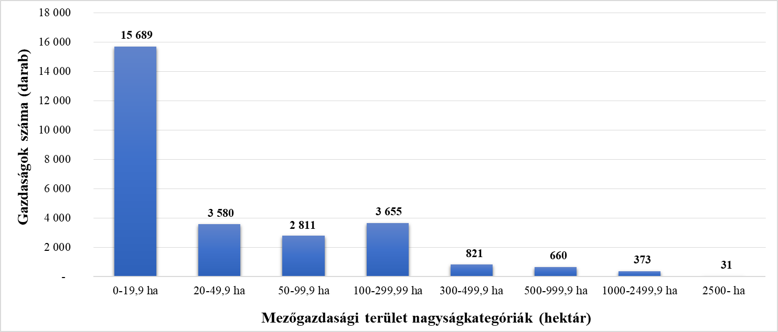
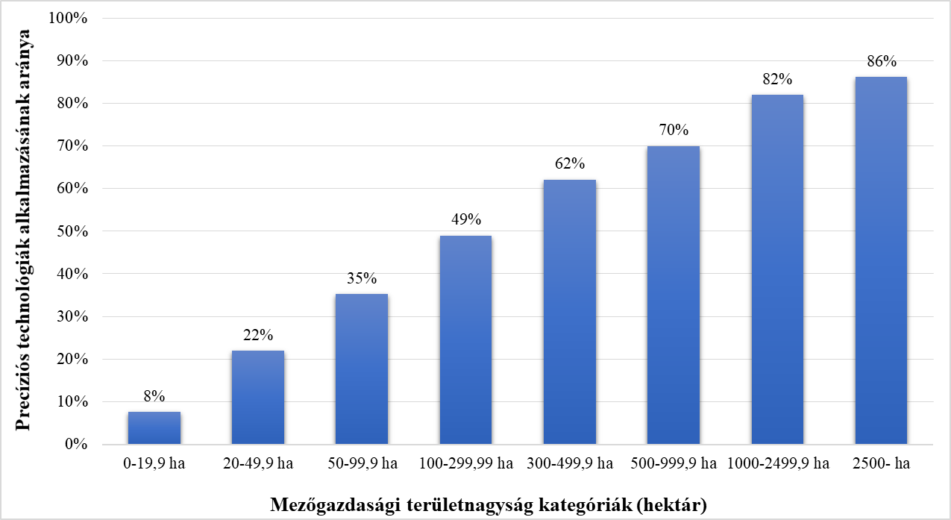
Agrárcenzus 2020 főbb megállapításai
Precíziós eszközöket használó gazdaságok száma mezőgazdasági terület nagyságkategóriák szerint (darab)
A precíziós technológiát alkalmazó gazdaságok aránya az egyes mezőgazdasági területnagyság kategóriák szerint
Forrás: AM szerkesztés KSH adatok alapján
Forrás: AM szerkesztés KSH adatok alapján
Notes:
A digitalizáció horizontális célkitűzésként jelenik meg a KAP-ban
Fő feladat az egyes ágazatok digitális fejlesztéseinek támogatása:
Agrár- és élelmiszeripari vállalkozások digitális infrastruktúrájának, informatikai hátterének fejlesztése.
Digitális megoldások fejlesztése minőségbiztosítás, tanúsítás, nyomonkövethetőség, árujelölés és osztályozás céljából.
Digitális megoldások fejlesztése a termelésben és az ágazati nyilvántartásokban.
Elektronikus ügyintézés, transzparencia, nyomonkövethetőség.
Digitális ágazati nyilvántartások kialakítása, integrációja.
Közép- és felsőfokú oktatási intézmények, tanüzemek, bemutató üzemek, mintaüzemek infrastruktúrájának fejlesztése.
Vidéki területek digitális infrastruktúrájának, informatikai hátterének fejlesztése.
Vidéki népesség digitális alapkészségeinek, kompetenciáinak erősítése

Slide 21
RD02 - Mezőgazdasági üzemek digitális átállásának támogatása
Célcsoport/kedvezményezettek:
Mezőgazdasági termelők, konzorciumok, szociális szövetkezetek, gyógynövénytermesztéshez kapcsolódóan integrátori, vagy feldolgozói tevékenységet folytató vállalkozás
Támogatott tevékenységek :
Mezőgazdasági üzem szintű digitalizációs terv megvalósításához szükséges fejlesztések támogatása
A digitális és precíziós gazdálkodáshoz szükséges eszközök beszerzésére
A rendszeres és szisztematikus üzemi szintű adatgyűjtés megteremtésére, adatbázisok és adatkapcsolatok létrehozására
A digitális farm-menedzsment, üzemirányítás, minőségirányítási és nyomonkövetési rendszerek bevezetésére és fejlesztésére
A digitális átállást segítő szolgáltatások igénybevételére
Főbb követelmények
Üzemszintű digitalizációs terv megvalósításához történő hozzájárulás,
a projekt végére meghatározott mérföldkövek elérésével
Kötelezettségvállalás időtartama legalább 3 év, de legfeljebb 5 év
Indikatív keretösszeg: 274 millió euró
Notes:
Elvárt hatások:
⇐ζεμι ερεδμ⎡νψεικετ ϕαϖ⎨τηασσ⟨κ
Μεγφελελϕενεκ αζ εγψρε ν⎞ϖεκϖő νψομονκ⎞ϖετηετőσ⎡γι ⎡σ φεννταρτηατ⌠σ⟨γι αδατσζολγ⟨λτατ⟨σι κ⎞τελεζεττσ⎡γνεκ (κ⎞ζιγαζγατ⟨σ, ηιτελεζ⎡σ, κερεσκεδελεμ ⎡σ φελϖ⟨σ⟨ρλ⌠κ)
Ραχιοναλιζ⟨λϕ⟨κ, αδοττ εσετβεν χσ⎞κκεντσ⎡κ α φεληασζν⟨λτ ινπυτανψαγοκ (ν⎞ϖ⎡νψϖ⎡δőσζερεκ, μűτρ⟨γψ⟨κ, γ⟨ζολαϕ στβ.) μεννψισ⎡γ⎡τ
Χσ⎞κκεντσ⎡κ αζ αμμ⌠νια ⎡σ ⇐ΗΓ κιβοχσ⟨τ⟨συκατ, ϖαλαμιντ α φελσζ⎨νι ⎡σ φελσζ⎨ναλαττι ϖιζεκ τερηελ⎡σ⎡τ
ϑαϖ⎨τσ⟨κ α τ⟨π−ανψαγγαζδ⟨λκοδ⟨σικατ ⎡σ ⎨γψ α ταλαϕ⟨λλαποτοτ
Ηοζζ⟨ϕ⟨ρυλϕανακ α κλ⎨μαϖ⟨λτοζ⟨σ οκοζτα τερμőηελψι ϖ⟨λτοζ⟨σοκ μ⎡ρσ⎡κλ⎡σ⎡ηεζ, ⎡σ ϕαϖ⎨τσ⟨κ αδαπτ⟨χι⌠σ κ⎡πεσσ⎡γ⎫κετ

Slide 22
RD56 - Vidékfejlesztési együttműködések a kistelepülések digitális átállásának támogatásért (okos falu)
Célcsoport/kedvezményezettek:
magán- és jogi személyek, non-profit szervezetek, egyesületek, szövetkezetek, önkormányzatok, ágazati kamarák
Támogatott tevékenységek
okos falu stratégiák kidolgozása
helyi, közösségi szolgáltatások fejlesztése és digitalizációs közösségi megoldások megvalósítása (pl. co-working, carpooling, közösségi wifi-pontok kialakítása)
közösségi gazdaság (sharing economy) támogatása digitális eszközökkel, illetve helyi okos piacok, e-kereskedelem fejlesztése
körforgásos gazdálkodásra való átállás és az energiahatékonyság előmozdítása
biológiai sokféleség védelme; vízgazdálkodás hatékonyabbá tétele, vízmegtartás
digitális nyilvántartások létrehozása (pl. vidéki közösségeket szolgáló applikációk fejlesztéséhez)
településfejlesztést támogató rendszerek beszerzése a megfelelő adatbázisok feldolgozásán alapulva
Főbb követelmények
egy együttműködés keretében településenként 1-1 okos falu stratégiát kell készíteni a település adottságainak megfelelően,
legalább 2 partner együttműködése keretében valósul meg a projekt, amelyből legalább 1 partner települési önkormányzat,
a stratégiát megvalósítók számára kötelező képzésen való részvétel, melynek szerves része a digitális kompetencia-fejlesztés
Indikatív keretösszeg: 36 millió euró
Notes:
Cél:
- a hátrányos helyzetű, lemaradó térségekben felzárkóztatás a digitális eszközök segítségével
- a települések kidolgozzák saját okos falu stratégiájukat
- a digitalizáció adta lehetőségeket a közösségi fejlesztésekre, közösségfejlesztésre, a kommunikáció erősítésére használják, aktív helyi közösségek alakuljanak
- a vidéki közösségek együttműködése erősödjön, valamint a térségi együttműködések alakuljanak,
- a vidéki életminőség, a vidéki ökoszisztéma javuljon,
- a vidék népességmegtartó és népességvonzó ereje növekedjen,
- az okos falu koncepció mentén igényvezérelt vidékfejlesztési beavatkozások valósuljanak meg.

Slide 23
KAP Hálózat felépítése
Zöld Támogató Egység
KAP Hálózat
AKIS koord.
Vidék- és Térségfejlesztést Támogató Egység (MNVH)
SZAK
Innovációs & Digitalizációs Támogató Egység

Slide 24
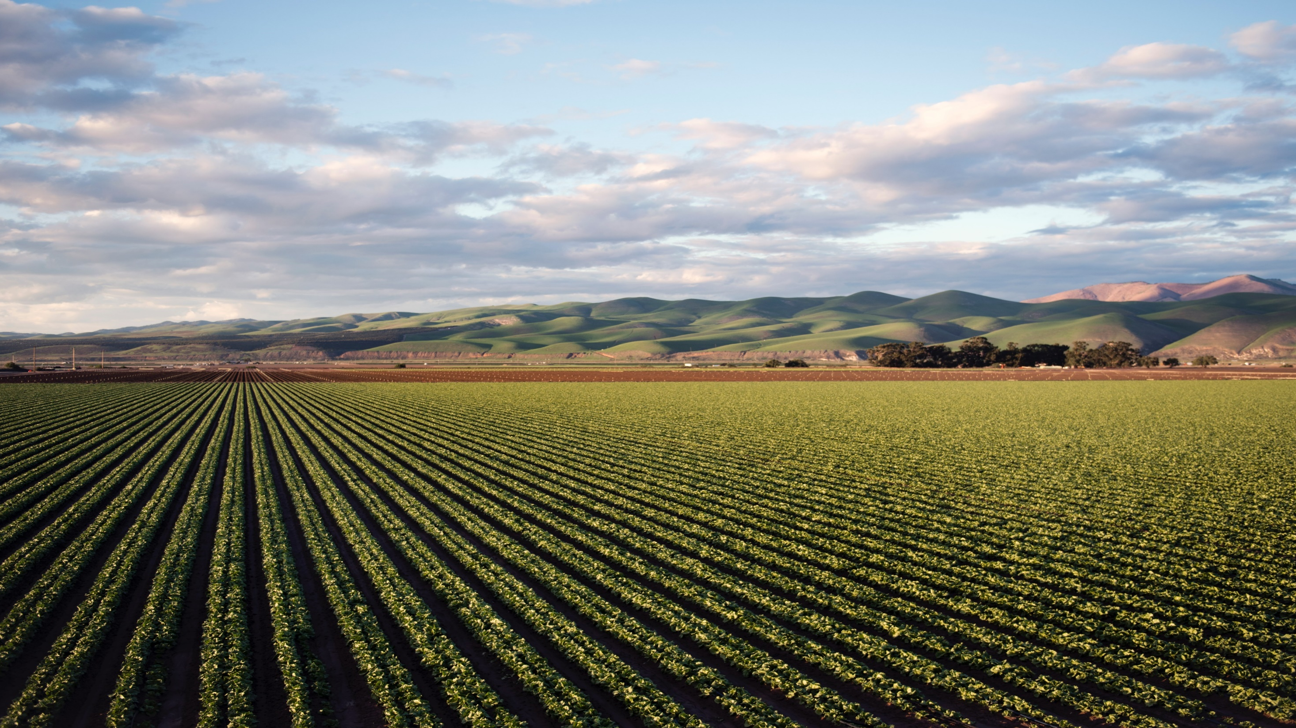
Köszönöm a megtisztelő figyelmüket!

